Slide 1

국소적 맥락 정보를 활용한
멀티에이전트 시스템 실패 원인 귀속 방법론
국민대학교 비즈니스IT대학원
석사과정 이승건

Slide 2
1. 관련 연구
2. 제안 방법론
3. 실험 결과
4. 결론 및 한계
Table

Slide 3
1. 관련 연구
Multi-Agent System
여러 독립적인 LLM(AI 에이전트)들이 특정 목표를 달성하기 위해 상호작용하고 협업하는 아키텍처

Slide 4
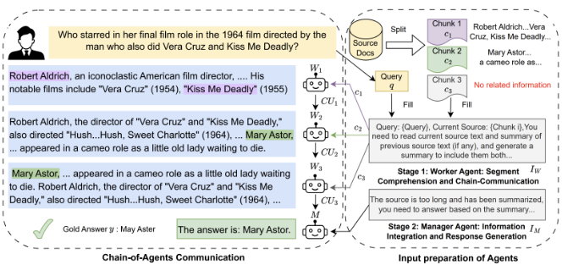
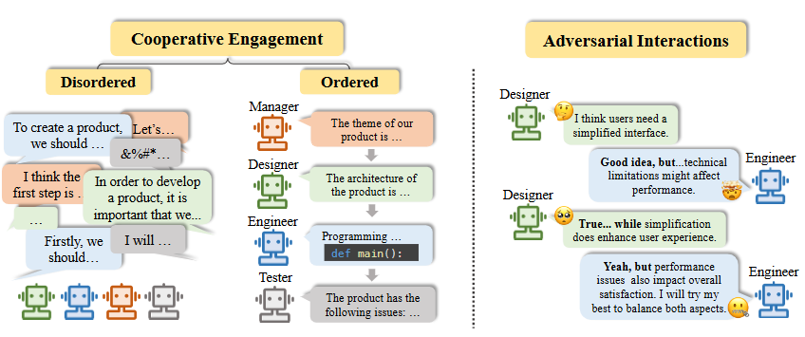
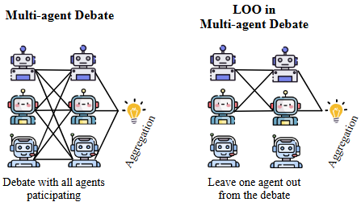
관련 연구
LLM Multi-Agent System
최근 LLM Multi-Agent System에 대한 연구가 활발하게 진행
Zhang, Yusen, et al. "Chain of agents: Large language models collaborating on long-context tasks." Advances in Neural Information Processing Systems 37 (2024): 132208-132237.
Xi, Zhiheng, et al. "The rise and potential of large language model based agents: A survey." Science China Information Sciences 68.2 (2025): 121101.
Cui, Yue, et al. "Efficient Leave-one-out Approximation in LLM Multi-agent Debate Based on Introspection." arXiv preprint arXiv:2505.22192 (2025).
여러 Agent가 서로 협력, 경쟁하며 복잡한 task를 수행
하지만, Multi-Agent의 성능 평가에 초점을 맞추고 있음
Task가 실패하는 경우, 어떤 Agent가 원인이었는지 실패 원인 분석을 다루지 않음
멀티 에이전트 분야에서, 실패 원인 분석을 다루는 연구가 필요

Slide 5
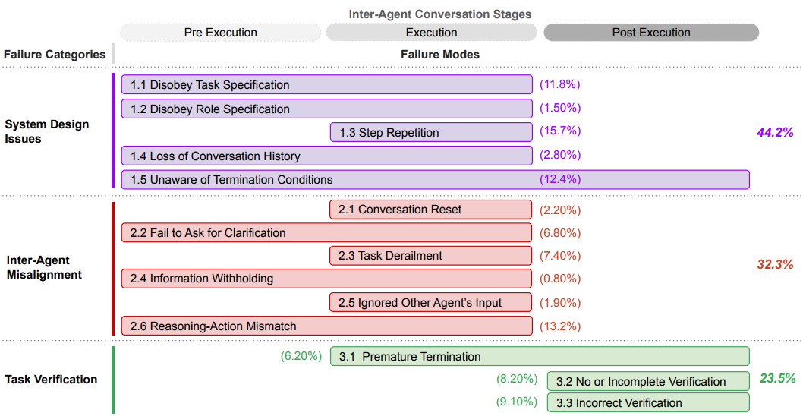
관련 연구
Why do multi-agent LLM systems fail?
Cemri, Mert, et al. "Why do multi-agent llm systems fail?." arXiv preprint arXiv:2503.13657 (2025).
LLM 멀티에이전트 시스템이 큰 잠재력이 있음에도 실제 성능 향상이 미미한 이유 분석
Task 실패는 LLM 자체 성능의 한계 때문이 아님
시스템 설계, 에이전트 간 통신, 검증 메커니즘이 원인

Slide 6
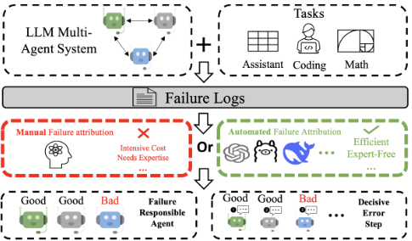
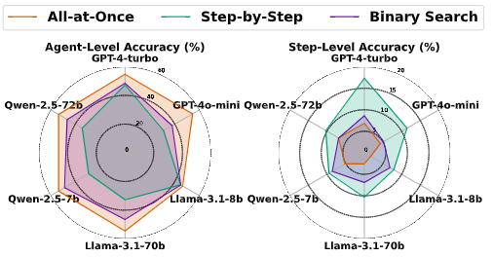
Automated Failure Attribution
Which Agent causes task Failures and when?
LLM Multi Agent System에서의 Automated Failure Attribution 연구
Which agent causes task failures and when? on automated failure attribution of llm multi-agent systems, Zhang et al., 2025, Forty-second International Conference on Machine Learning., arxiv: 2505.00212
LLM 멀티 에이전트 분야에서 자동화된 실패 원인 탐색 연구 분야 제안
The Who & When Dataset 구축
자동화된 오류 지점 탐색 방법론 제안 (All at Once, Step by Step, Binary Search)
평가 지표 제안

Slide 7




Automated Failure Attribution
Failure Attribution
시스템 디버깅 시 어느 구성 요소가 실패를 유발했는지 분석하는 과정
(2 + 10) × (10 – 6 / 3)
의 답은?
Final Answer: 96
LLM Multi-Agent System
Final Answer: 16
어느 구성 요소가
Task 실패를 유발했는가?

Slide 8



Automated Failure Attribution
Failure Attribution
시스템 디버깅 시 어느 구성 요소가 실패를 유발했는지 분석하는 과정
(2 + 10) × (10 – 6 / 3)
의 답은?
LLM Multi-Agent System
1. Orchestrator 문제 수식 확인: (2+10) × (10-6/3). 각 에이전트는 순서대로 처리하세요.
2. Parser 연산 계획 수립: (2+10) 계산 후, 오른쪽 괄호는 6/3을 먼저 계산하고 그 결과를 10에서 뺍니다.
3. Arithmetic (2+10) = 12 계산 완료. 다음은 오른쪽 괄호 처리로 넘어갑니다.
4. Arithmetic (6/3) = 2, 이어서 10-2=8 오른쪽 괄호 계산 완료.
5. Simplifier 중간식 정리: 12 × 8 = 96
6. Consistency Checker 범위·형식 점검: 실수 값 허용, 음수/무한대/NaN 없음 → 통과.
7. Verifier 괄호 짝·토큰 수·연산 기호 유효성 확인 → 이상 없음(우선순위 계획은 Parser 신뢰)
8. Orchestrator 최종 답 = 96
Ground-Truth: 96
Final Answer: 96

Slide 9
Automated Failure Attribution
Failure Attribution
시스템 디버깅 시 어느 구성 요소가 실패를 유발했는지 분석하는 과정
(2 + 10) × (10 – 6 / 3)
의 답은?
LLM Multi-Agent System
1. Orchestrator 문제 수식 확인: (2+10) × (10-6/3). 각 에이전트는 처리 설계대로 진행하세요.
2. Parser 연산 계획 수립: (2+10) 계산 후, 오른쪽 괄호는 10-6을 먼저 계산하고 그 결과를 /3합니다.
3. Arithmetic (2+10) = 12 계산 완료. 다음은 오른쪽 괄호 처리로 넘어갑니다.
4. Arithmetic (10-6) = 4, 이어서 4 / 3 = 1.333… 오른쪽 괄호 계산 완료.
5. Simplifier 중간식 정리: 12 × 1.333… ≈ 15.999…
6. Consistency Checker 범위·형식 점검: 실수 값 허용, 음수/무한대/NaN 없음 → 통과.
7. Verifier 괄호·토큰 수·연산 기호·연산 순서 유효성 확인 → 이상 없음(우선순위: Parser 신뢰)
8. Orchestrator 최종 결과 보고: ≈ 15.999… → 최종 답은 반올림하여 16
Ground-Truth: 96
Final Answer: 16

Slide 10
Automated Failure Attribution
Failure Attribution
시스템 디버깅 시 어느 구성 요소가 실패를 유발했는지 분석하는 과정
(2 + 10) × (10 – 6 / 3)
의 답은?
LLM Multi-Agent System
1. Orchestrator 문제 수식 확인: (2+10) × (10-6/3). 각 에이전트는 처리 설계대로 진행하세요.
2. Parser 연산 계획 수립: (2+10) 계산 후, 오른쪽 괄호는 10-6을 먼저 계산하고 그 결과를 /3합니다.
3. Arithmetic (2+10) = 12 계산 완료. 다음은 오른쪽 괄호 처리로 넘어갑니다.
4. Arithmetic (10-6) = 4, 이어서 4 / 3 = 1.333… 오른쪽 괄호 계산 완료.
5. Simplifier 중간식 정리: 12 × 1.333… ≈ 15.999…
6. Consistency Checker 범위·형식 점검: 실수 값 허용, 음수/무한대/NaN 없음 → 통과.
7. Verifier 괄호·토큰 수·연산 기호·연산 순서 유효성 확인 → 이상 없음(우선순위: Parser 신뢰)
8. Orchestrator 최종 결과 보고: ≈ 15.999… → 최종 답은 반올림하여 16
Ground-Truth: 96
Final Answer: 16

Slide 11
Automated Failure Attribution
Decisive Error
에이전트의 행동을 수정했을 때, task 실패에서 성공으로 결과가 변경되는 가장 빠른 단계
(2 + 10) × (10 – 6 / 3)
의 답은?
1. Orchestrator 문제 수식 확인: …
1. Orchestrator 문제 수식 확인: …
2. Parser … 오른쪽 괄호는 10-6을 먼저
계산하고 그 결과를 /3합니다.
2. Parser … 6/3을 먼저 계산하고
그 결과를 10에서 뺍니다.
…
…
8. Orchestrator 최종 결과 보고 -> 최종 답: 16
8. Orchestrator 최종 답 = 96
특정 Step의 에이전트 행동을 수정했을 때, task 실패에서 성공으로 결과 변경되는 경우
해당 Step은 결정적 오류 단계(Decisive Error Step)
Task 실패 로그에서 결정적 오류 단계가 여러 Step이라면,
가장 빠른 Step 하나만을 결정적 오류로 정의

Slide 12
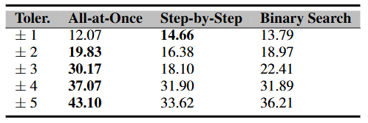
Automated Failure Attribution
Step-Level Accuracy Under Different Tolerances
오차 허용 step을 늘릴수록 Step-Level Accuracy가 상승
LLM이 추론한 결정적 오류 Step이 오답일 때, 근처에 정답이 있음

Slide 13



Automated Failure Attribution
Limitation of Baseline Method
결정적 오류를 자동으로 식별하기 위한 방법론
All-at-Once
Step-by-Step
Binary Search
기존 방법론은 정확도가 낮으며, 특히 정확한 오류 단계를 탐색하는 Step Accuracy가 낮음
틀린 Step을 추론하더라도, 실제 정답은 근처 Step에 존재하는 경우가 많음
Automated Failure Attribution은 추가 연구가 필요하며,
특히 기존 방법론의 낮은 정확도를 높이기 위한 연구가 필요함

Slide 14
Automated Failure Attribution
Limitation of Baseline Method
결정적 오류를 자동으로 식별하기 위한 방법론
LLM 멀티에이전트 실패 원인 탐색 정확도를 향상시키기 위해
주변 문맥을 고려하여 재 탐색하는 방법론을 제안
All-at-Once
Step-by-Step
Binary Search
기존 방법론은 정확도가 낮으며, 특히 정확한 오류 단계를 탐색하는 Step Accuracy가 낮음
틀린 Step을 추론하더라도, 실제 정답은 근처 Step에 존재하는 경우가 많음
Automated Failure Attribution은 추가 연구가 필요하며,
특히 기존 방법론의 낮은 정확도를 높이기 위한 연구가 필요함

Slide 15
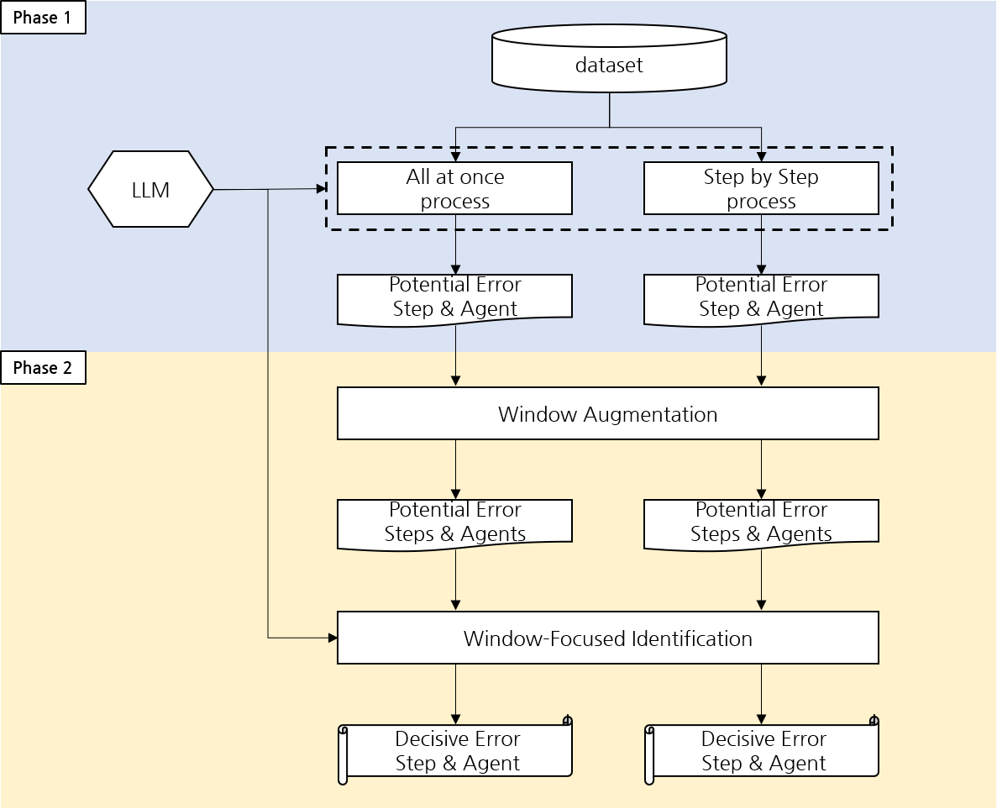
Proposed Method

Slide 16
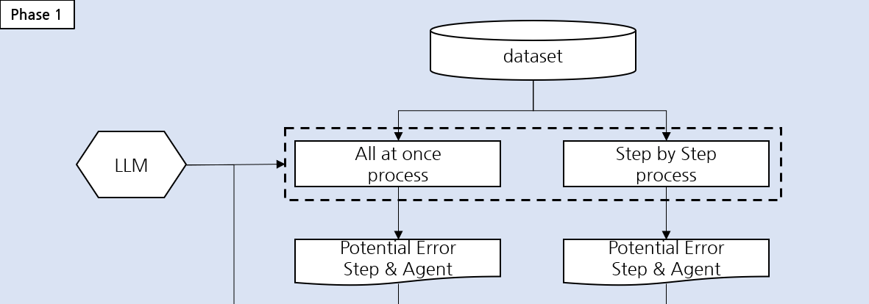

Proposed Method
Phase 1: Baseline Method
1
2
1. All at Once Method
LLM 에이전트 전체 행동 로그를 한번에 입력
1
2
3
4
5
6
7
8
Final Output
2. Step by Step Method
2. Step by Step Methodology
LLM 에이전트 행동 로그를 오류 step 찾을 때까지 점진적으로 입력
실행 도중 결정적 오류를 찾았다면
1
“No decisive errors found”
Final Output & 프로세스 종료
1
2
1
2
“No decisive errors found”
전체 로그 입력까지 결정적 오류를 못찾았다면
“No decisive errors found” & 프로세스 종료
1
2
3
…

Slide 17
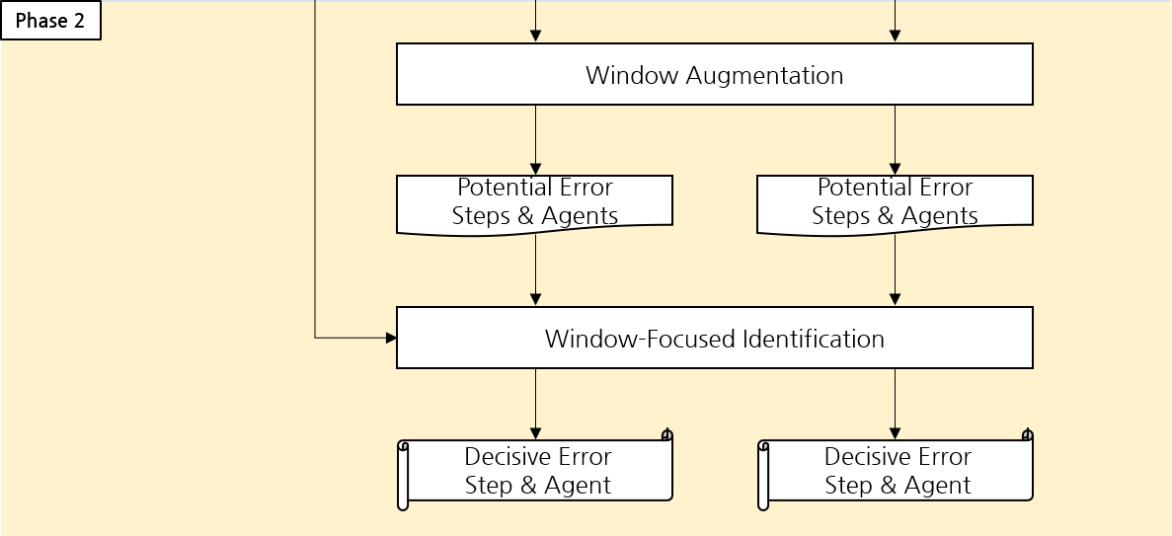

Proposed Method
3
Phase 2: Window-Focused Identification
4
3. Window Augmentation
4. Window-Focused Identification (WFI)
Phase 1에서 출력된 잠재적 오류 Step & Agent를 ± δ 윈도우 증강
증강된 Window Steps에서 결정적 오류 Step & Agent 탐색
Potential Error Step & Agent
± 3 Window
4
1
2
3
4
5
6
7
Window Augmentation
Final Output
Agent Name: Orchestrator
Step Number: 1
Reason: …
Pivot(from chunks): 4, window: (1,7)
± 3 Window
1
2
3
4
5
6
7

Slide 18
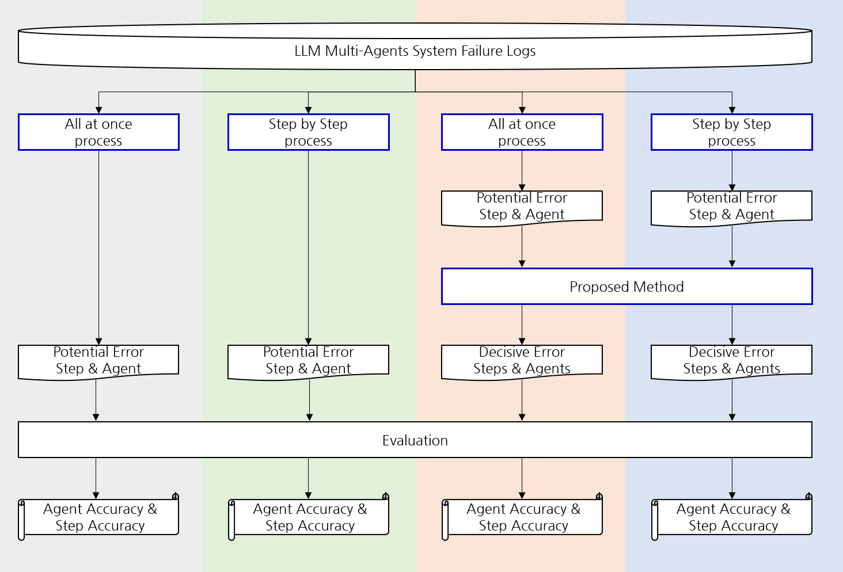
Experiments
실험 개요
(A)
(B)
(C)
(D)
LLM 사용 프로세스
Notes:
Phi, psi

Slide 19
Experiments
실험 개요
Method
Setting
All-at-once
Step-by-step
Proposed Method (Baseline + WFI)
Task의 Ground Truth가 주어진 상황에서 추론
Model: GPT-4o, Gemini-2.0-Flash
Evaluation Metrics
Ablation Study
Agent Accuracy (Who?)
Step Accuracy (When?)
Window Size 비교
Gemini와 GPT간 성능 차이 비교
Dataset: Who & When dataset
126개의 에이전트 대화 로그(Algorithm-Generated)
5~10 Steps, CaptainAgents 시스템 로그
사람이 직접 결정적 오류 Step 라벨링
Notes:
Phi, psi

Slide 20
Experiments
Metrics
Final Output
Agent Accuracy
결정적 원인 Agent 정/오답 정확도
Agent Name: WebSurfer
Step Number: 1
Reason: …
Pivot(from chunks): 4, window: (1,7)
정답
4
WebSurfer (Step 4)
Agent Name: Orchestrator
Step Number: 5
Reason: …
Pivot(from chunks): 4, window: (1,7)
전체 실행 로그
1
2
3
4
5
6
7
8
Step Accuracy
결정적 원인 Step 정/오답 정확도
Agent Name: WebSurfer
Step Number: 4
Reason: …
Pivot(from chunks): 4, window: (1,7)
정답
4
WebSurfer (Step 4)
Agent Name: WebSurfer
Step Number: 1
Reason: …
Pivot(from chunks): 4, window: (1,7)
Notes:
Phi, psi

Slide 21
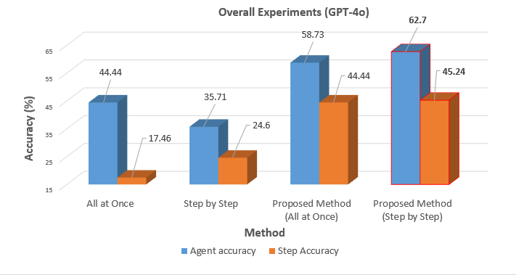
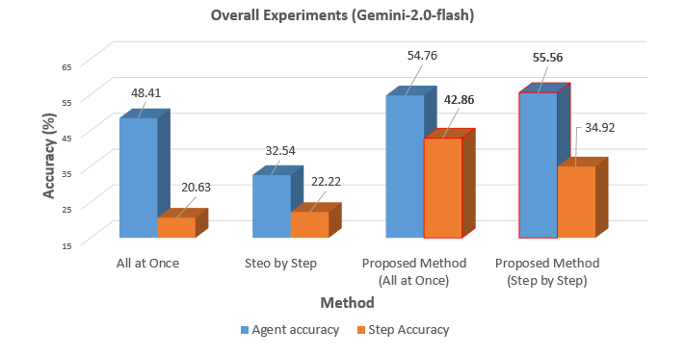
Experiments
Overall Experiments
(A)
(B)
(A)
(B)
(C)
(D)
(C)
(D)
GPT, Gemini 모델 모두 제안 방법론이 Baseline 대비 좋은 성능을 보임
Notes:
Phi, psi

Slide 22
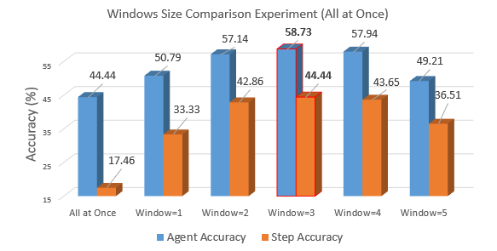
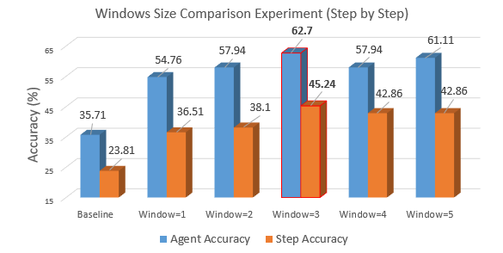
Experiments
Ablation Study
Window Size에 따른 성능 비교 실험(GPT-4o)
(A)
(C)
(B)
(D)
All at Once(w/ WFI), Step by Step(w/ WFI) 모두
Window Size 3일 때 좋은 성능을 보임
Notes:
Phi, psi

Slide 23
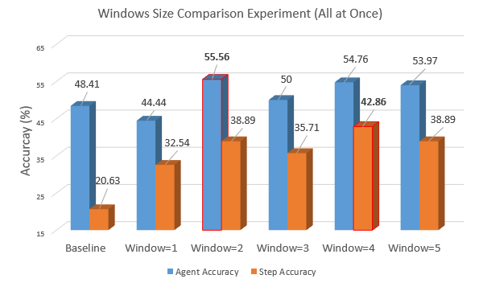
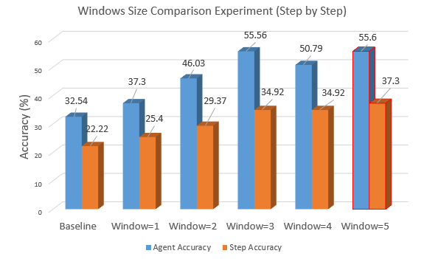
Experiments
Ablation Study
Window Size에 따른 성능 비교 실험 (Gemini-2.0-Flash)
(A)
(C)
(B)
(D)
All at Once(w/ WFI): Agent Accuracy의 경우 Window Size 2에서, Step Accuracy는 Window Size 4에서 좋은 성능을 보임
Step by Step(w/ WFI): Window size 5에서 좋은 성능을 보임
Notes:
Phi, psi

Slide 24
Conclusion
기여 포인트
Agent, Step Accuracy 모두 크게 상승하며, 제안 방법론이 Baseline 대비 성능 향상
Baseline에서 언급하였던 오차 범위 내 정답이 존재한다는 것을 토대로, Window 증강 기반 재 탐색 방식이 정확도를 높일 수 있음을 입증
한계 및 고려사항
LLM 자체 성능과 프롬프트 구성이 전체 방법론의 성능에 큰 영향을 끼침
Task별로 Window Size 영향이 전체 성능에 큰 영향을 끼칠 것으로 보임
긴 로그 길이의 데이터에 대한 성능 검증 필요
평가 데이터셋의 규모와 다양성의 한계로 인해 일반화 성능 검증이 충분하지 않음
여전히 실패 지점 탐색에 높지 않은 성능을 보이고 있으며, 추가 연구가 필요

Slide 25
사전 세미나 코멘트
사전 세미나 코멘트
코멘트 | - 윈도우 사이즈 범위 관련 - Reason 출력 방식 - Baseline 대비 LLM 호출 횟수 지표가 있는지 -- 없음, 결과 파일 보고 호출 횟수 지표를 뽑아낼 수 있을 것으로 보임 - Step, Agent Accuracy에 대한 논의 - 윈도우 크기에 전체 로그가 포함되는 경우는 어떻게 하는지 -- 짧은 로그 길이의 데이터셋으로 실험을 수행하였기에 전체 로그가 포함되는 경우가 많을 것으로 보임, 이부분은 고민해봐야 할 듯함

Slide 26
감사합니다

Slide 27

Appendix
Window-Focused Identification (WFI) Prompt
You are an AI assistant tasked with evaluating the correctness of each step in an ongoing multi-agent conversation aimed at solving a real-world problem.
Select exactly ONE global step index that best represents the true critical mistake.
This should be the earliest step that directly leads to the failure.
Problem: {problem}
Answer: {ground_truth}
Window (global steps {win_start} to {win_end}): {window_text}
Respond ONLY in the format:
Agent: <exact agent name>
Step: <global step integer>
Reason: <short reason>

Slide 28
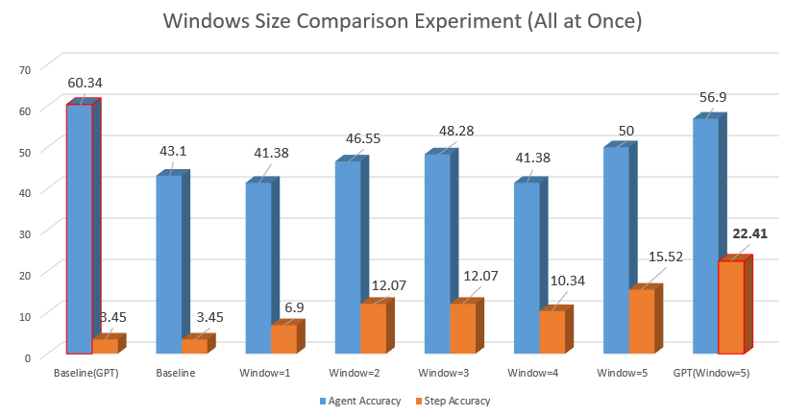
Appendix
긴 에이전트 로그 데이터셋 성능 비교 결과 (All at Once Method)

